Slide 1
Результаты государственной итоговой аттестации выпускников 9-х классов общеобразовательных организаций Ленинск-Кузнецкого городского округа за 2014-2015 учебный год
Семинар для учителей математики
16 октября 2015 года

Slide 2
Программа
«Результаты государственной итоговой аттестации по математике выпускников 9-х классов общеобразова-тельных организаций Ленинск-Кузнецкого городского округа за 2014-2015 учебный год», Л.И.Байер, зав.отделом МБОУ ДПО «НМЦ»;
- анализ ошибок учащихся в заданиях с развернутым ответом на итоговой аттестации по математике в форме ОГЭ, Г.А.Кондаурова, учитель математики СОШ № 20;
-методические рекомендации по некоторым аспектам преподавания математики (на основе анализа типичных затруднений при выполнении заданий ОГЭ), Л.И.Байер, зав.отделом МБОУ ДПО «НМЦ»;

Slide 3
Результаты аттестации в форме ОГЭ по МАТЕМАТИКЕ в 2015 году

Slide 4
Характеристика структуры и содержания экзаменационной работы
Модули
Алгебра
Геометрия
Реальная математика

Slide 5
ЭКЗАМЕНАЦИОННАЯ
РАБОТА
Часть 1
20 заданий
Проверка подготовки
на базовом уровне
Алгебра
8 заданий
Часть 2
6 заданий
Проверка подготовки
на повышенном и высоком уровнях
Алгебра
3 задания
Геометрия
5 заданий
Реальная математика
7 заданий
Геометрия
3 задания

Slide 6
Алгебра
3 задания
Геометрия
3 задания
Алгебраические выражения
Уравнения и неравенства
Функции и графики
Часть 2

Slide 7
ХАРАКТЕРИСТИКА трудности и сложности заданий части 2
№ | АЛГЕБРА |  |  | ГЕОМЕТРИЯ
 | 21 | 22 | 23 | 24 | 25 | 26
План. % выпол. | 30-50 | 15-30 | 3-15 | 30-50 | 15-30 | 3-15
Уров. сложн. | П | П | В | П | П | В

Slide 8
Рекомендуемый минимальный критерий:
8 баллов, набранные по всей работе,
из них не менее:
3-х баллов по модулю «Алгебра»,
2-х баллов по модулю «Геометрия»,
2-х баллов по модулю «Реальная математика».

Slide 9
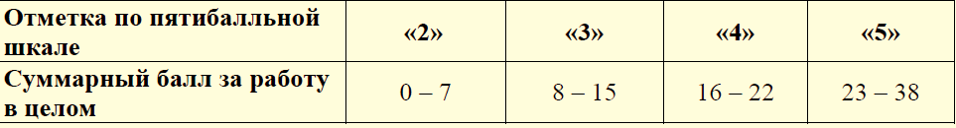
Шкала пересчета первичного балла за выполнение экзаменационной работы в целом в отметку по математике

Slide 10
Согласно приказу ДОиН от 08.06.2015 № 1186 «Об установлении минимального количества баллов и шкалы пересчета первичного балла за выполнение экзаменационной работы в отметку по пятибалльной шкале основного государственного экзамена по математике, подтверждающего освоение обучающимися образовательных программ основного общего образования в 2015 году» установлено минимальное количество баллов основного государственного экзамена, подтверждающего освоение образовательных программ основного общего образования в 2015 году по математике – 7 баллов без учета модулей;
при пересчете первичного балла за выполнение экзаменационной работы в отметку по пятибалльной шкале использовалась шкала:

Slide 11
Шкала пересчета балла за выполнение экзаменационной работы в целом в отметку по математике
Отметка по пятибалльной шкале | «2» | «3» | «4» | «5»
Суммарный балл за работу | 0 – 6 | 7 - 15 | 16 - 22 | 23 -38

Slide 12
Распределение средней отметки на ОГЭ 2015 (математика) по муниципальным территориям

Slide 13
РЕЗУЛЬТАТЫ ГОСУДАРСТВЕННОЙ ИТОГОВОЙ АТТЕСТАЦИИ ПО ОБРАЗОВАТЕЛЬНЫМ ПРОГРАММАМ ОСНОВНОГО ОБЩЕГО ОБРАЗОВАНИЯ ПО МАТЕМАТИКЕ (2015г.)
Кол-во участ-ников | 2 |  | 3 |  | 4 |  | 5
 | Кол-во | % | Кол-во | % | Кол-во | % | Кол-во | %
22216 | 878 | 4,0 | 13754 | 61,9 | 5939 | 26,7 | 1645 | 7,4
926 264 28,5 478 51,6 140 15,1 44 4,8
926 55 5,9 640 69,1 187 20,2 44 4,8

Slide 14
Планируемые показатели трудности 1 части
Уровень | Планируемое количество заданий | Фактическое количество заданий
70 - 90 % | 8 заданий | 8 заданий
60 - 70 % | 8 заданий | 5 заданий
40 - 60 % | 4 задания | 8 заданий
Менее 40 % | - | 1 задание

Slide 15
Планируемые показатели трудности 2 части
№ задания | Планируемый уровень | Фактический уровень
№ 21 | 30 - 50 % | 9,9% | 6,1%
№ 22 | 15 - 30 % | 8,1% | 5,1%
№ 23 | 3 – 15 % | 5,3% | 3,8%
№ 24 | 30 - 50 % | 3,5 % | 2,3%
№ 25 | 15 - 30 % | 7,5 % | 4,1%
№ 26 | 3 – 15 % | 0,7 % | 0%

Slide 16
Результаты выполнения заданий части 1 по модулю «Алгебра» (%)
Результаты Выпол нения | задания
 | 1 | 2 | 3 | 4 | 5 | 6 | 7 | 8
Выпол нили верно ч/% (926) | 460 | 691 | 362 | 542 | 602 | 233 | 309 | 526
 | 49,7 | 74,6 | 39,1 | 58,5 | 65,0 | 25,3 | 33,3 | 56,8

Slide 17
Результаты выполнения заданий части 1 по модулю «Геометрия»
Результ выполн | задания
 | 9 | 10 | 11 | 12 | 13
Выпол нили верно ч/%(926) | 618 | 269 | 421 | 516 | 322
 | 66,7 | 29,0 | 45,5 | 55,7 | 34,8

Slide 18
Результаты выполнения части 1 по модулю «Реальная математика» (%)
Результ выполн | задания
 | 14 | 15 | 16 | 17 | 18 | 19 | 20
Выпол нили верно ч/% (926) | 669 | 672 | 322 | 196 | 366 | 537 | 300
 | 72,2 | 72,6 | 34,8 | 21,7 | 39,5 | 58,0 | 32,3

Slide 19
Результаты выполнения заданий модуля «Алгебра»
(повышенный уровень сложности)
резуль таты выпол нения зада ний | задания
 | 21 |  |  | 22 |  |  |  | 23
 | 0 | 1 | 2 | 0 | 1 | 2 | 3 | 0 | 1 | 2 | 3 | 4
 | 870 | 10 | 46 | 879 | - | 6 | 41 | 891 | - | - | 15 | 20
 | 93,9 | 1,1 | 5,0 | 94,9 | - | 0,6 | 4,4 | 96,2 | - | - | 1,6 | 2,2

Slide 20
Результаты выполнения заданий модуля «Геометрия»
(повышенный уровень сложности)
резуль таты выпол нения заданий | задания
 | 24 |  |  | 25 |  |  |  | 26
 | 0 | 1 | 2 | 0 | 1 | 2 | 3 | 0 | 1 | 2 | 3 | 4
 | 905 | 4 | 17 | 888 | - | 8 | 30 | 926 | - | - | - | -
 | 97,7 | 0,4 | 1,8 | 95,9 | - | 0,9 | 3,2 | 100 | - | - | - | -

Slide 21
ОО | ФИО учителя | баллы
 |  | 26 | 27 | 28 | 29 | 30 | 32 | 33
СОШ № 1 | Иванова Н.В. | 1
СОШ № 1 | Сапатова А.А. |  |  |  | 1
СОШ № 2 | Лужных И.В. | 2 |  |  |  |  | 1
СОШ № 8 | Вихорева О.Е. | 1 | 1
СОШ № 8 | Данилова Л.А. |  | 1 | 1 | 1 | 1 | 1
Гимн № 12 | Вейс Н.В. |  |  | 1 |  |  |  | 1

Slide 22
ОО | ФИО учителя | баллы
 |  | 26 | 27 | 28 | 29 | 31 | 32 | 33
Гимн № 18 | Леонова Т.В. |  |  | 2 | 1 |  | 1
Гимн № 18 | Кадошникова В.В. |  |  | 1
ООШ № 19 | Кошель Л.В. |  |  |  | 1 | 1
ООШ № 37 | Ярошенко Л.Н. |  |  |  | 1 | 1
ООШ № 73 | Насонова Н.А. |  | 1
ШИСП | Васюкова Е.Г. |  |  |  |  |  | 1
 | ИТОГО | 4 | 3 | 5 | 5 | 3 | 4 | 1

Slide 23
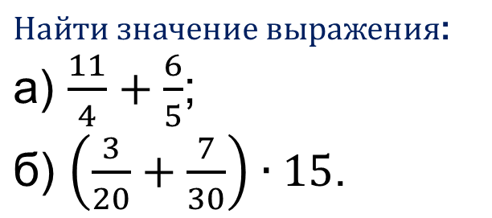
МОДУЛЬ «АЛГЕБРА»
Задание 1
Характеристика задания и результаты его выполнения
Содержание и умения, проверяемые заданием экзаменационной работы | Познавательная категория | Форма ответа | Справились с заданием
Числа и вычисления. Применять основные правила действий с числами | Применение алгоритма | Краткий ответ | 68 % 49,7 %

Slide 24
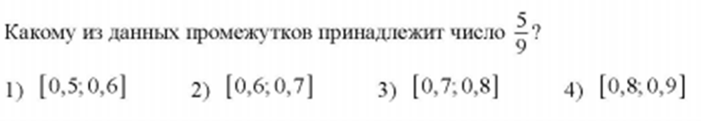
Задание 2
Характеристика задания и результаты его выполнения
Содержание и умения, проверяемые заданиями экзаменационной работы | Познавательная категория | Форма ответа | Справились с заданием
Представление обыкновенной дроби в виде десятичной. Устанавливать соответствия между числом и промежутком числовой прямой, которому данное число принадлежит | Знание/ понимание | Выбор ответа | 85,8 % 74,6 %

Slide 25
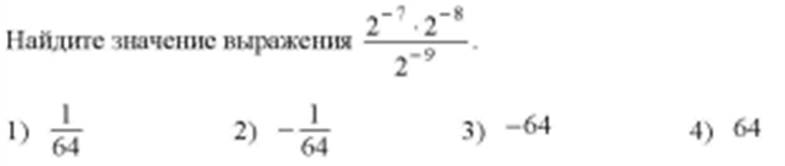
Задание 3
Характеристика задания и результаты его выполнения
Содержание и умения, проверяемые заданиями экзаменационной работы | Познавательная категория | Форма ответа | Справились с заданием
Степень с целым показателем. Вычислять значения числовых выражений в несложных случаях, содержащих степени с целыми показателями. | Применение алгоритма | Выбор ответа | 65,6 % 39,1 %

Slide 26
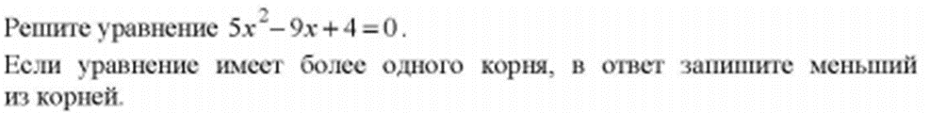
Задание 4
Характеристика задания и результаты его выполнения
Содержание и умения, проверяемые заданиями экзаменационной работы | Познавательная категория | Форма ответа | Справились с заданием
Квадратное уравнение. Решение рациональных уравнений. Решать линейные и рациональные уравнения. | Применение алгоритма | Краткий ответ | 71,7 % 58,5%

Slide 27
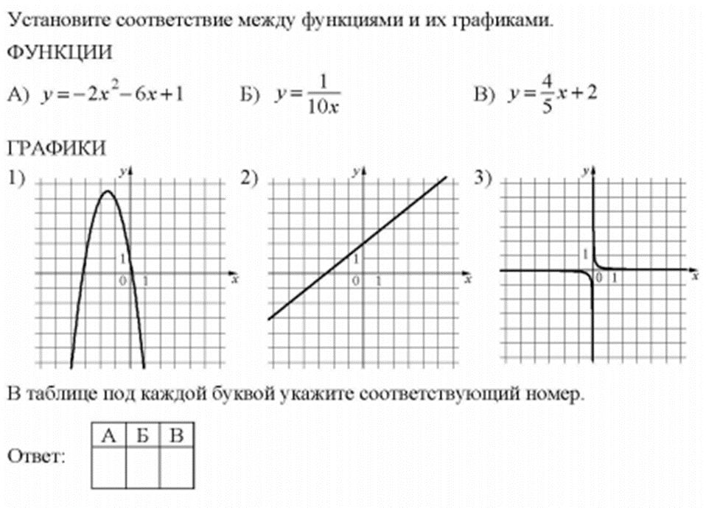
Задание 5
Характеристика задания и результаты его выполнения
Содержание и умения, проверяемые заданиями экзаменационной работы | Познавательная категория | Форма ответа | Справились с заданием
Функции и графики. Устанавливать соответствия между графиками функций и формулами, которые их задают | Знание/ понимание | Установление соответствия | 80,3 % 65,0 %

Slide 28
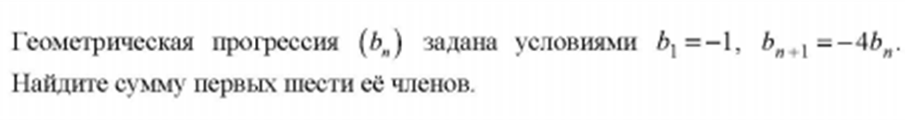
Задание 6
Характеристика задания и результаты его выполнения
Содержание и умения, проверяемые заданиями экзаменационной работы | Познавательная категория | Форма ответа | Справились с заданием
Геометрическая прогрессия. Решать задачи с применением формулы общего члена и суммы нескольких первых членов | Применение алгоритма | Краткий ответ | 38,9 % 25,3%

Slide 29
Задание 7
Характеристика задания и результаты его выполнения
Содержание и умения, проверяемые заданиями экзаменационной работы | Познавательная категория | Форма ответа | Справились с заданием
Многочлен. Сложение, вычитание, умножение многочленов. Находить значения буквенных выражений, осуществляя необходимые подстановки и преобразования | Применение знаний для решения математической задачи | Краткий ответ | 49,8 % 33,3%

Slide 30
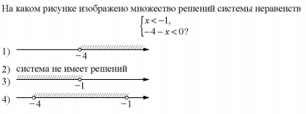
Задание 8
Характеристика задания и результаты его выполнения
Содержание и умения, проверяемые заданиями экзаменационной работы | Познавательная категория | Форма ответа | Справились с заданием
Система линейных неравенств с одной переменной. Решать линейные неравенства с одной переменной и их системы | Применение алгоритма | Выбор ответа | 67,5 % 56,8%

Slide 31
МОДУЛЬ «ГЕОМЕТРИЯ»
Задание 9
Характеристика задания и результаты его выполнения
Содержание и умения, проверяемые заданиями экзаменационной работы | Познавательная категория | Форма ответа | Справились с заданием
Площадь треугольника. Умение вычислять площадь треугольника. | Применение знаний для решения математической задачи | Краткий ответ | 81,9 % 66,7%

Slide 32
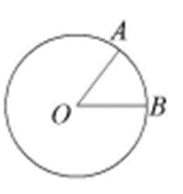
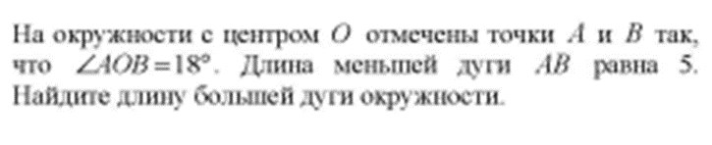
Задание 10
Характеристика задания и результаты его выполнения
Содержание и умения, проверяемые заданиями экзаменационной работы | Познавательная категория | Форма ответа | Справились с заданием
Центральные углы. Решать планиметрические задачи на нахождение углов и длин. | Применение знаний для решения математической задачи | Краткий ответ | 46,3 % 29,0 %

Slide 33

Задание 11
Характеристика задания 11 и результаты его выполнения
Содержание и умения, проверяемые заданиями экзаменационной работы | Познавательная категория | Форма ответа | Справились с заданием
Ромб, площадь ромба. Решать планиметрические задачи на вычисление площадей | Применение знаний для решения математической задачи | Краткий ответ | 67,3 % 45,5 %

Slide 34
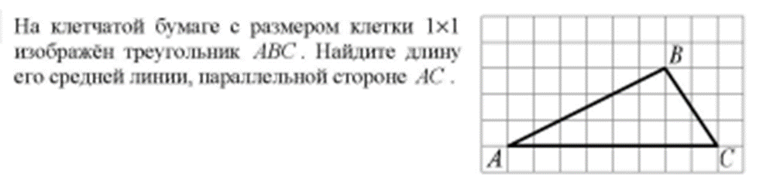
Задание 12
Характеристика задания 12 и результаты его выполнения
Содержание и умения, проверяемые заданиями экзаменационной работы | Познавательная категория | Форма ответа | Справились с заданием
Средняя линия треугольника. Умение их вычислять. | Применение знаний для решения математической задачи | Краткий ответ | 72,9 % 55,7 %

Slide 35
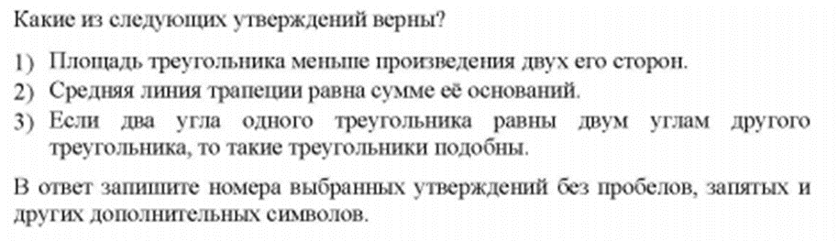
Задание 13
Характеристика задания 13 и результаты его выполнения
Содержание и умения, проверяемые заданиями экзаменационной работы | Познавательная категория | Форма ответа | Справились с заданием
Распознавать верные и ошибочные заключения | Рассуждение | Краткий ответ | 47,5 % 34,8 %

Slide 36
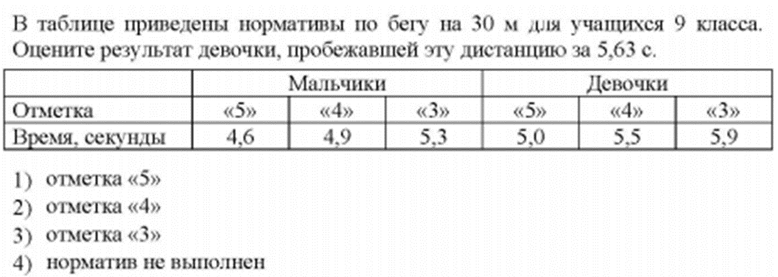
МОДУЛЬ «РЕАЛЬНАЯ МАТЕМАТИКА»
Задание 14
Характеристика задания и результаты его выполнения
Содержание и умения, проверяемые заданиями экзаменационной работы | Познавательная категория | Форма ответа | Справились с заданием
Представление данных в виде таблиц. Умение работать со статистической информацией | Уметь использовать приобретенные знания и умения в практической деятельности и повседневной жизни | Выбор ответа | 72,9 % 72,2 %

Slide 37

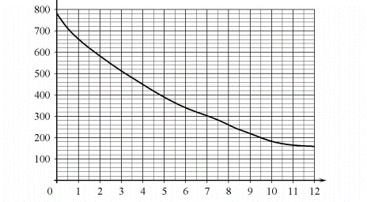
Задание 15
Характеристика задания 15 и результаты его выполнения
Содержание и умения, проверяемые заданиями экзаменационной работы | Познавательная категория | Форма ответа | Справились с заданием
Статистика. Анализировать реальные числовые данные, представленные на графике | Уметь использовать приобретенные знания и умения в практической деятельности и повседневной жизни | Краткий ответ | 82,2 % 72,6 %

Slide 38

Задание 16
Характеристика задания 16 и результаты его выполнения
Содержание и умения, проверяемые заданиями экзаменационной работы | Познавательная категория | Форма ответа | Справились с заданием
Дроби и проценты. Решать текстовые задачи, связанные с процентами и дробями. | Уметь использовать приобретенные знания и умения в практической деятельности и повседневной жизни | Краткий ответ | 57,6 % 34,8 %

Slide 39
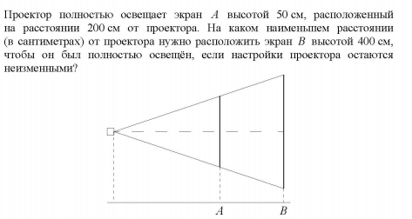
Задание 17
Характеристика задания и результаты его выполнения
Содержание и умения, проверяемые заданиями экзаменационной работы | Познавательная категория | Форма ответа | Справились с заданием
Решать практические задачи, связанные с нахождением геометрических величин | Уметь использовать приобретенные знания и умения в практической деятельности и повседневной жизни | Краткий ответ | 51,6 % 21,7 %

Slide 40
Задание 18
Характеристика задания 18 и результаты его выполнения
Содержание и умения, проверяемые заданиями экзаменационной работы | Познавательная категория | Форма ответа | Справились с заданием
Представление данных в виде диаграмм, Анализировать реальные числовые данные, представленные на диаграммах. | Уметь использовать приобретенные знания и умения в практической деятельности и повседневной жизни | Краткий ответ | 83,1 % 39,5 %

Slide 41
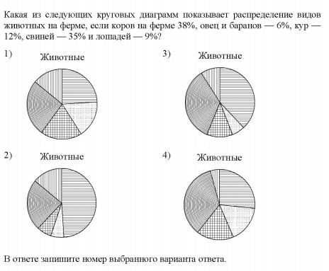

Slide 42

Задание 19
Характеристика задания 19 и результаты его выполнения
Содержание и умения, проверяемые заданиями экзаменационной работы | Познавательная категория | Форма ответа | Справились с заданием
Равновозможные события и подсчет их вероятности. Исследовать модели реальной ситуацией с использованием аппарата вероятности | Уметь использовать приобретенные знания и умения в практической деятельности и повседневной жизни | Краткий ответ | 67,7 % 58,0 %

Slide 43

Задание 20
Характеристика задания 20 и результаты его выполнения
Содержание и умения, проверяемые заданиями экзаменационной работы | Познавательная категория | Форма ответа | Справились с заданием
Алгебраические выражения. Осуществлять практические расчеты по формулам, выражающие зависимости между величинами | Уметь использовать приобретенные знания и умения в практической деятельности и повседневной жизни | Краткий ответ | 47,9 % 32,3 %

Slide 44
Планируемые и фактические показатели выполнения
второй части работы
№ задание | Планируемый уровень выполнения выпускниками заданий экзаменационной работы | Фактический уровень
21 | 30-50 % | 9,9 %
22 | 15–30% | 8,1 %
23 | 3−15 % | 5,3 %
24 | 30-50 % | 3,5 %
25 | 15–30% | 7,5 %
26 | 3−15 % | 0,7 %

Slide 45
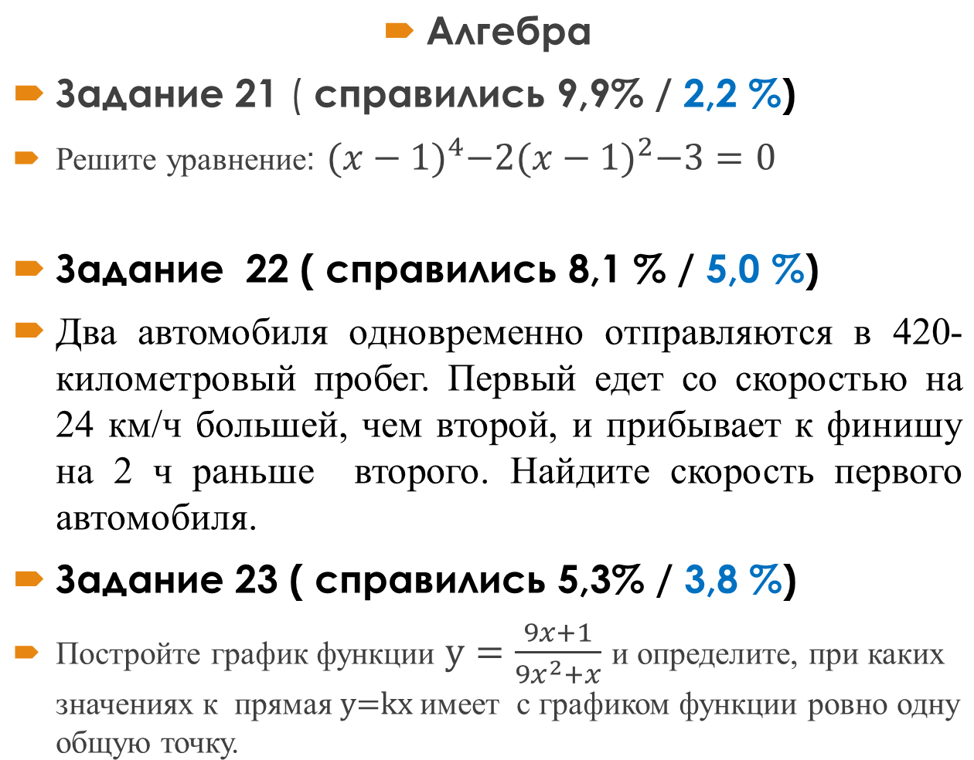

Slide 46

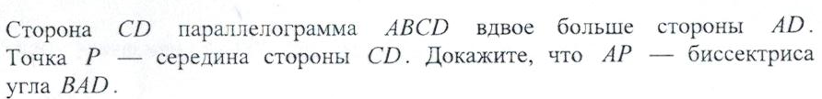
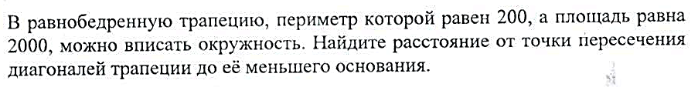
ГЕОМЕТРИЯ
Задание 24 (справились 3,5 % / 2,2% )
Задание 25( справились 7,5 %/ 4,1%)
Задание 26 (справились 0,7 %/ 0,0%)

Slide 47


Slide 48


Slide 49
http://www.ocmko.kem.ru − сайт областного центра мониторинга качества образования;
http://opengia.ru– открытый банк заданий ОГЭ;
http://www.alleng.ru/- основной государственный экзамен ОГЭ по математике - демонстрационные варианты ОГЭ 2015 и др., материалы и тесты для подготовки к сдаче ОГЭ по математике;
http://egeigia.ru/- открытый банк заданий ЕГЭ и ГИА от ФИПИ по всем предметам
http:// sdamgia.ru – задачи, ответы, решения. Обучающая система Гущина

Slide 50
http://www.fipi.ru
документы, регламентирующие разработку КИМ для государственной (итоговой) аттестации (кодификатор элементов содержания, спецификация и демонстрационный вариант экзаменационной работы);
учебно-методические материалы для членов и председателей региональных предметных комиссий по проверке выполнения заданий с развернутым ответом экзаменационных работ выпускников 9-х классов 2015 г.;
перечень учебных изданий, рекомендуемых ФИПИ для подготовки к экзамену;
Открытые базы данных по ЕГЭ и ОГЭ

